Slide 1
Historia i tradycja Palmy Wielkanocnej
opracowanie : Lidia Zasada i Ewa Klaus

Slide 2
Palma wielkanocna – symbolika, obrzędy, zwyczaje
Zgodnie z tradycją Niedziela Palmowa kończy okres Wielkiego Postu i rozpoczyna Wielki Tydzień – męki i śmierci Chrystusa aż do chwalebnego Zmartwychwstania. Jest obchodzona na pamiątkę triumfalnego wjazdu Jezusa do Jerozolimy. W naszym kraju tradycja święcenia palm wielkanocnych sięga XI wieku.

Slide 4
Te palmowe gałązki, zerwane w jerozolimskich ogrodach dla uczczenia Chrystusa półtora tysiąca lat później stały się w polskich rękach wierzbową witką ze srebrnymi kotkami. Upiększano je kolorowymi wstążkami, układano w bukiety barwionych traw i drobnych suchych kwiatków.

Slide 5
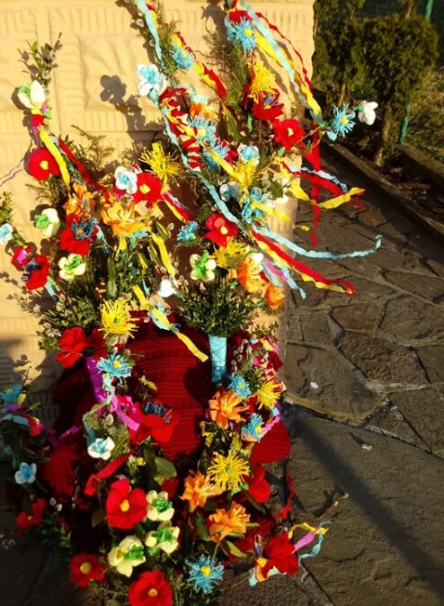

Slide 8
Z wielkanocnymi palmami jest związanych wiele ludowych zwyczajów i wierzeń. W Polsce do wykonania palm wielkanocnych często używa się gałązek wierzby, szybko budzącej się do życia po długiej zimie i spotykanej na terenie całego kraju. Według starych, jeszcze przedchrześcijańskich wierzeń drzewu temu przypisywano magiczne znaczenie. Słowianie wierzyli, że wierzbowe korony i pnie zamieszkują dobre, opiekuńcze duchy. Wierzba była też postrzegana jako symbol nowego życia. Dlatego też w wielu ludowych wierzeniach przetrwał pogląd mówiący o tym, że gałązki wierzbowe święcone w Palmową Niedzielę posiadają szczególne moce. Przede wszystkim mają zapewniać wszelakie dobra – zdrowie, bogactwo, szczęście w rodzinie i gospodarce.

Slide 9
Jeszcze na początku XX wieku ludzie po wyjściu z kościoła uderzali się wzajemnie poświęconą palmą. Rytuał ten miał pobudzić siły żywotne uderzanego, dziewczętom przysporzyć urody, a chłopcom odwagi. Poświęconą palmą skrapiano dom i gładzono zwierzęta, kreśląc nad ich głowami znak krzyża. Wyprowadzane na pierwszy wypas obowiązkowo musiały być uderzone poświęconą palmą, co miało zapewnić im zdrowie, dobrą mleczność i odpędzić złe moce. Wierzbowe „kotki” gospodarz mieszał z ziarnem siewnym, po czym podkładał je pod pierwszą skibę zaoranej ziemi. Rybacy wplatali wierzbowe gałązki w sieci, aby ich łowy zawsze były obfite, a bartnicy wkładali je do uli, by zapewnić sobie dobry zbiór miodu i ochronić pszczoły przed chorobami.

Slide 10
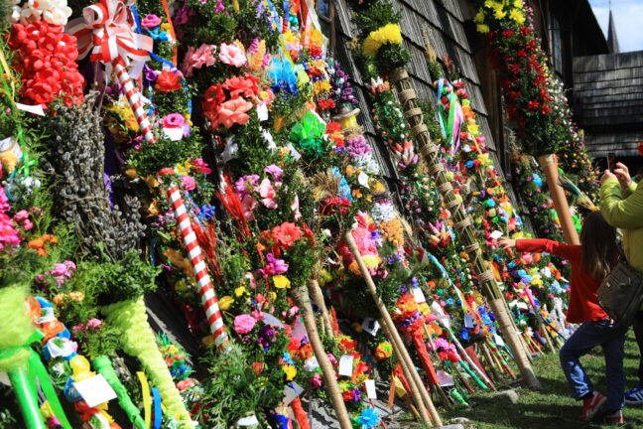

Slide 12
Długie, misternie oplecione mchem, suszonymi albo papierowymi kwiatami, z dodatkiem kolorowych wstążek lub skromniejsze, zrobione ze zwykłych wierzbowych gałązek z puszystymi „baziami” otoczonymi ciemnozielonym bukszpanem. Palmy wielkanocne to nie tylko ważny symbol religijny, ale też często owoc artystycznych starań całych rodzin.

Slide 13
Każdy region Polski miał sobie właściwą formę palmy. Zgodnie z tradycją wielkanocny bukiet powinien zawierać wierzbowe gałązki i rośliny wiecznie zielone, takie jak: bukszpan, borówka czy cis. Całość przybierana jest kolorowymi wstążeczkami i suszonymi, sztucznymi lub papierowymi kwiatkami. Zastosowanie gałązek wierzby ma symbolizować odradzające się życie, zmartwychwstanie. Nieśmiertelność duszy symbolizują także rośliny zimozielone. Barwne akcenty mają podkreślić radość z faktu zmartwychwstania Jezusa Chrystusa, a także nadejścia wiosny, odrodzenia.

Slide 15
W kilku regionach Polski istnieje tradycja tworzenia okazałych palm osiągających niekiedy 2-3 metry wysokości. Są to: Karpaty Zachodnie, Podhale i Pogórze, ziemia sądecka i tarnowska, okolice Myślenic, Bochni i Wieliczki, a także Kurpie. Te wysokie palmy występują w dwóch zasadniczych odmianach. Na południu Polski są to pęki długich prętów wierzbowych, leszczynowych lub wiklinowych, przewiązanych w kilku miejscach wierzbową wicią. Są zwieńczone wielkim, barwnym czubem, który stanowi bukiet z kwiatów, bazi i bukszpanu. Na ich szczycie zwykle jest umieszczony złocisty krzyżyk. Drugi typ stanowią palmy kurpiowskie. To wysokie, kwietne słupy, na całej długości ozdobione zielenią i kolorowymi kwiatami z bibuły.

Slide 16
W Lipnicy Murowanej również wybiera się najdłuższą palmę. W poprzednich latach zdarzały się nawet ponad trzydziestometrowe okazy (w 2011 roku – 36 metrów)! Prezentowane na rynku dzieła muszą być skonstruowane bez użycia sznurka czy drutu. Możliwe jest wykorzystanie na przykład świerkowej tyczki, lecz wykonawca musi potem zademonstrować, że da radę objąć ją dłońmi na wysokości klatki piersiowej.

Slide 23
Palma z innego regionu – góralska czy podhalańska – jest z kolei wykonana z pęku wierzbowych, wiklinowych lub leszczynowych witek oraz z bukszpanu i jałowca. W Bukowinie Tatrzańskiej, w Tokarni, Rabce i w Lipnicy Murowanej organizuje się specjalne procesje, podczas których pokazywane są te wyjątkowe i urocze palemki. A Rabce i w Lipnicy – tu już od 1958 roku – odbywają się konkursy na najpiękniejszą i najdłuższą palmę.

Slide 26
Palmy z okolic Wilna także wyróżniają się techniką wykonania, bowiem są one tworzone z papieru, traw i witek wierzbowych. Palmy wileńskie są bardzo kolorowe i ozdobne, gdyż plecione są aż z 50 różnych gatunków zasuszonych polnych, leśnych i ogrodowych kwiatów.

Slide 29
Rośliny na palmy zbierane są o różnych porach roku, dzięki czemu uzyskuje się właściwy efekt kolorystyczny. Palma budowana jest na bazie suchego drewnianego kijka, który otacza się z jednej strony bądź wokół suchotnikiem, krwawnikiem, dziurawcem, mietliczką czy wrotyczą. Do tej palmy wykorzystuje się także kłosy różnych zbóż. Palmy wielkanocne niewątpliwie mają swój urok. Niezwykle barwne, efektowne, piękne i do tego zrobione z wielką precyzją i wielkim sercem cieszą na pewno oko przez cały rok.

Slide 30
Palma wielkanocna to ważny element towarzyszący obchodom Świąt Wielkanocnych. Każdego roku asortyment gotowych palemek jest bardzo urozmaicony i każdy może wybrać coś dla siebie. Ale na pewno większą satysfakcję sprawi ich samodzielne wykonanie. Takie własnoręczne tworzenie ozdób świątecznych to wielka frajda, szczególnie dla dzieci. To również znakomity sposób na twórcze spędzenie wolnego czasu z rodziną.

Slide 33
Dlatego i Wy kochani Uczniowie, zamiast kupować gotową palemkę, postarajcie się samodzielnie przygotować swoją? Będzie nam miło, jeśli podzielicie się z nami efektami swoich prac :)
Zapraszamy do szkolnego konkursu plastycznego na Najpiękniejszą Palmę Wielkanocną.
Nauczycielki plastyki: Lidia Zasada i Ewa Klaus

